Slide 1
Презентация к учебному курсу
«Основы религиозных культур и светской этики»
4 класс
Милосердие – закон жизни
Выполнила Рохина Светлана Анатольевна
учитель начальных классов
МАОУ «лицей№77 г.Челябинска»

Slide 2

ДЕРЕВО ДОБРА

Slide 3
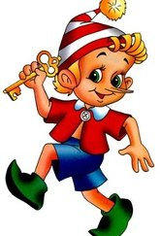
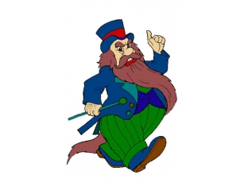
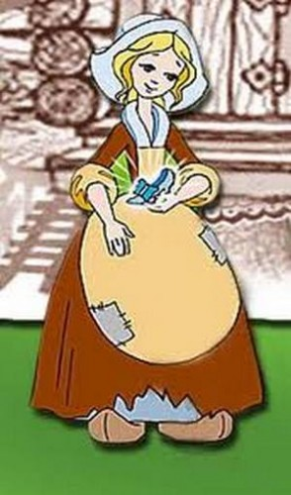

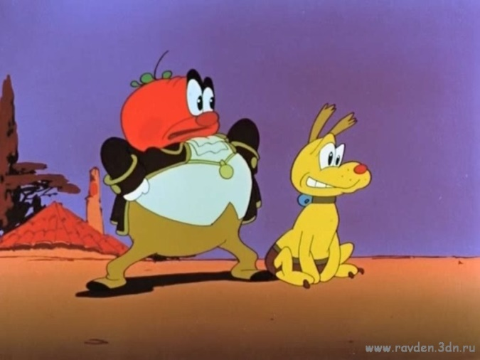

Slide 4
Рождает зверя зверь,
Рождает птица птицу,
добро нашло тебя.
От доброго – добро,
От злого – зло родится.
Твори добро, чтобы любя,
Худо тому,
Но зло творится без труда,
Добро – творить трудней.
Добро и зло творить всегда
Во власти всех людей.
кто добра не делает никому.

Slide 5
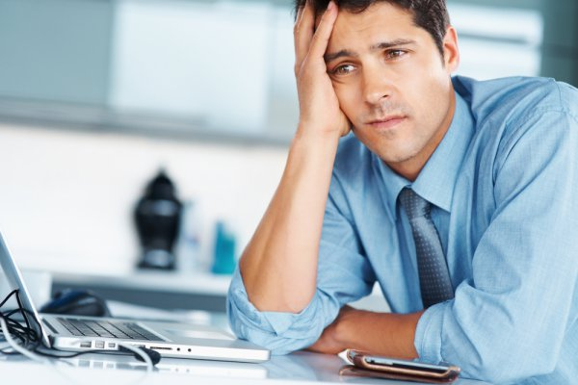
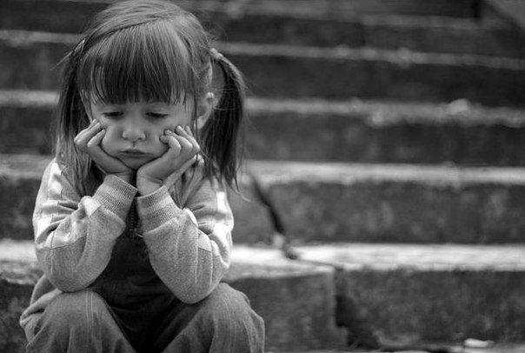
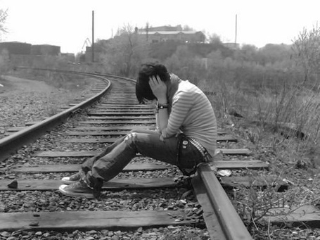
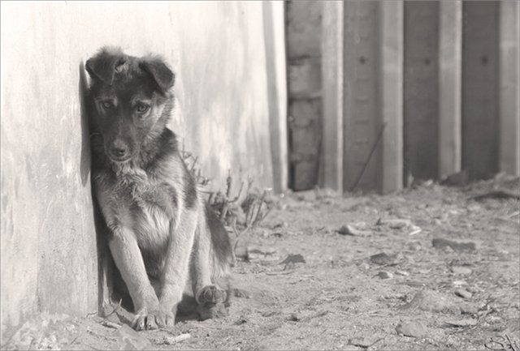
ЖАЛОСТЬ

Slide 6
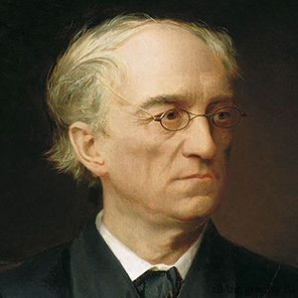
СОЧУВСТВИЕ
«И нам сочувствие даётся,
как нам даётся благодать,»
Ф.И.Тютчев

Slide 7
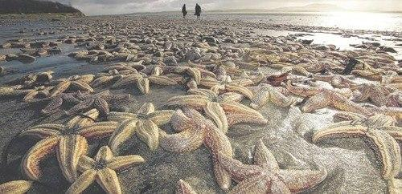
Однажды старец гулял по морскому берегу и вдруг заметил мальчика, поднимавшего что-то с песка и бросавшего в море. Когда он подошел поближе то увидел, что тот берет с песка морские звезды, выкинутые на берег недавним штормом и бросает их обратно. Морские звезды окружали его со всех сторон, весь берег был буквально усеян ими на несколько сотен метров.
— Зачем ты бросаешь эти морские звезды в воду? - спросил он мальчика, подходя ближе.

Slide 8
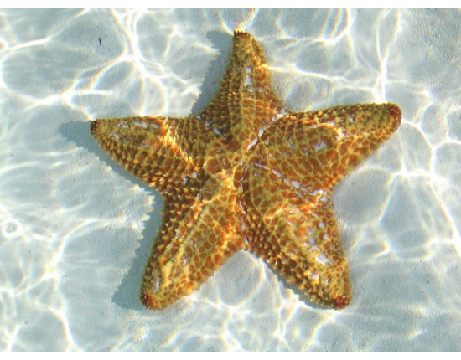
— Прилив начнется только завтра утром, но если они останутся на берегу до завтрашнего утра, то скорее всего погибнут, - ответил малыш, не прерывая своего занятия.
— Но оглянись и посмотри вокруг, на берег выкинуты тысячи морских звезд, неужели ты полагаешь, что можешь что-то изменить своими действиями?
Мальчик поднял следующую морскую звезду и бросив ее в море произнес:
— Да, я смогу изменить очень многое ... для этой звезды!

Slide 9
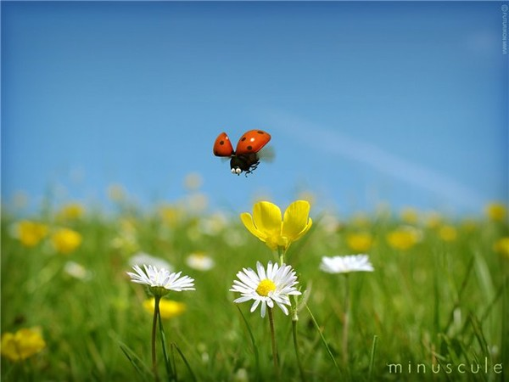
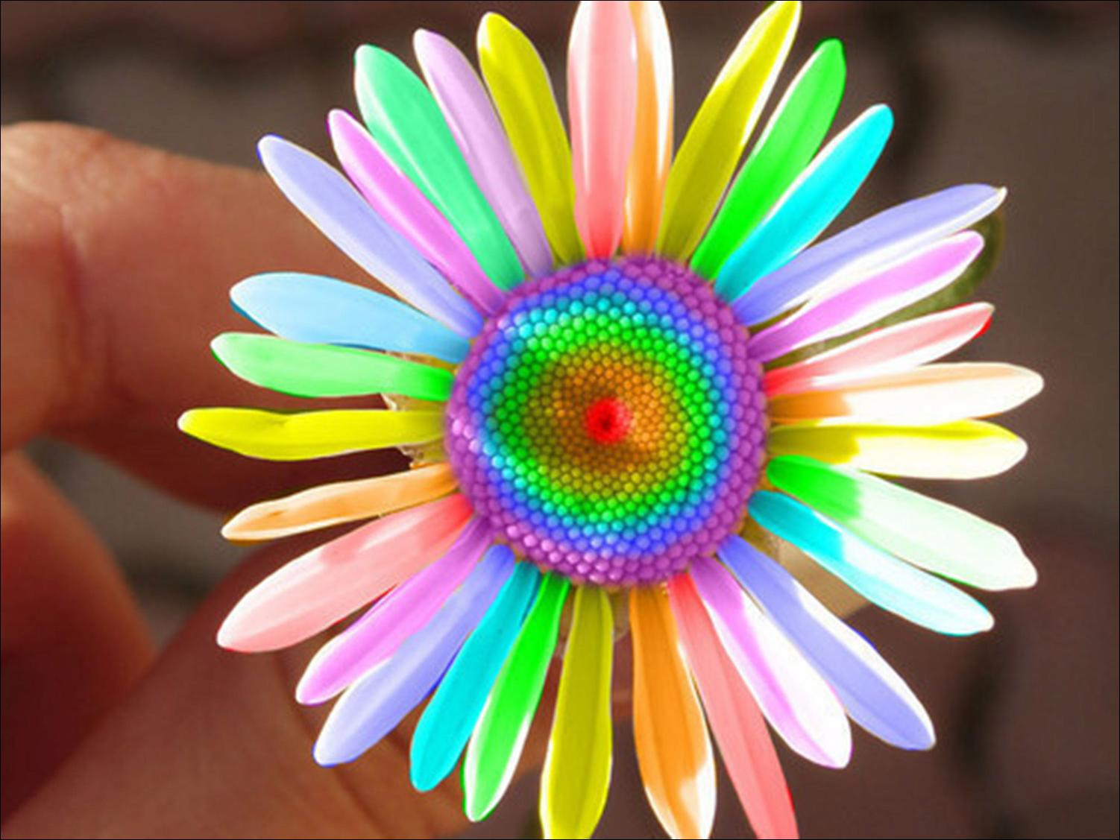
Старец ничего не сказал в ответ, отошел в сторону и подумал. Ведь наша жизнь состоит из мелочей, и очень редко появляется возможность сделать сразу очень много хорошего. Тот, кто ждет возможности совершить сразу многое, никогда ничего не сделает.

Slide 10
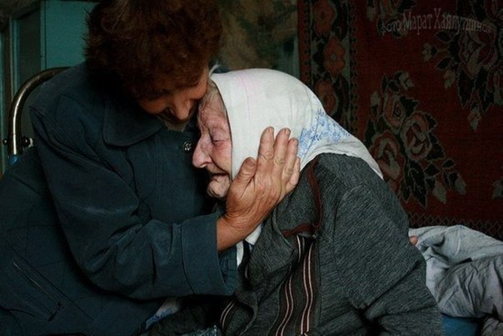
МИЛОСЕРДИЕ
Милосердие-готовность помочь кому-нибудь или простить кого-нибудь из сострадания, человеколюбия.
Миловать- щадить, прощать кому-нибудь вину

Slide 11
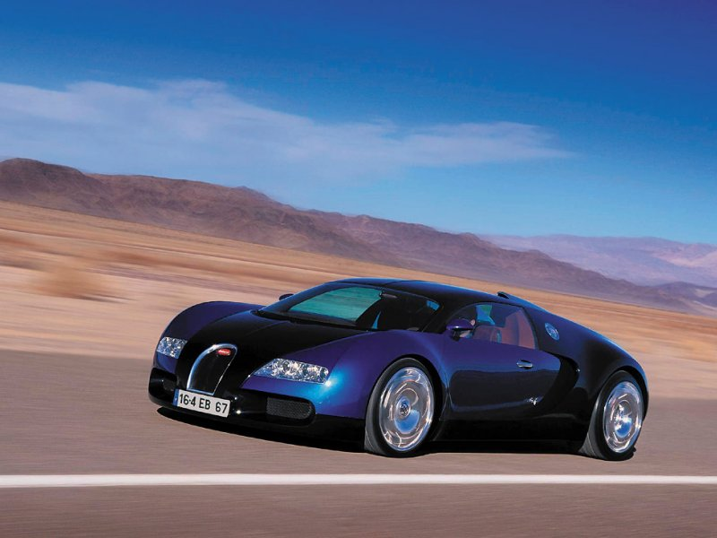
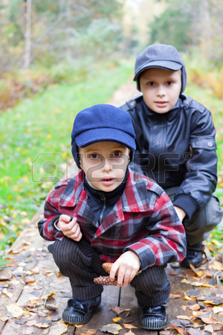
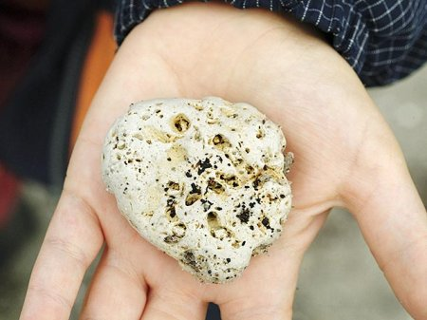

Slide 12
СОЧУВСТВОВАТЬ
СОПЕРЕЖИВАТЬ
СОСТРАДАТЬ

Slide 13
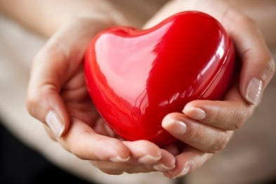
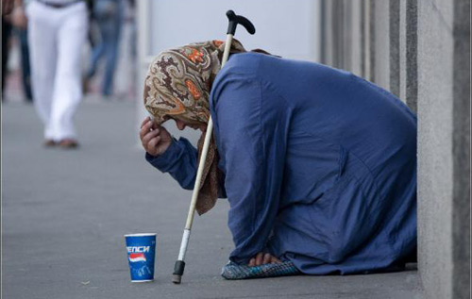
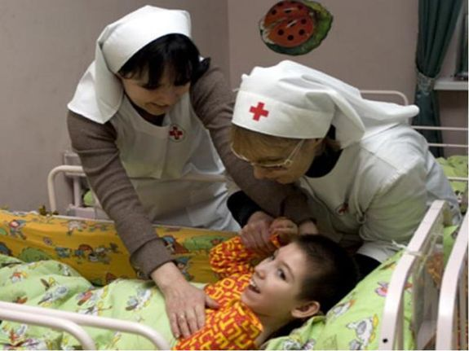
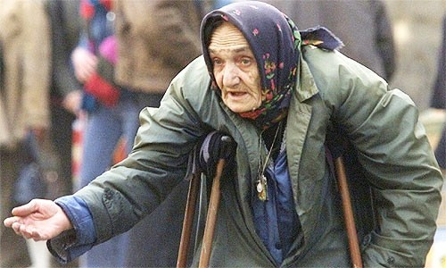
ПОДАТЬ МИЛОСТЫНЮ
ПРОЯВИТЬ МИЛОСЕРДИЕ

Slide 14
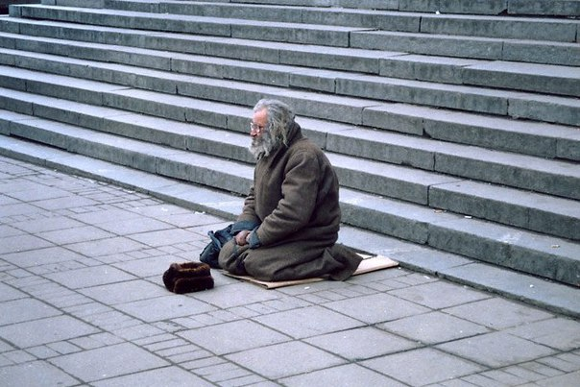
Однажды слепой человек сидел на ступеньках одного здания со шляпой возле его ног и табличкой с надписью:
«Я слепой, пожалуйста, помогите».

Slide 15
Один человек проходил мимо и остановился. Он увидел инвалида, у которого было всего лишь несколько монет в его шляпе. Он бросил ему пару монет и без его разрешения написал новые слова на табличке. Он оставил её слепому человеку и ушёл.
К концу дня он вернулся и увидел, что шляпа полна монет. Слепой узнал его по шагам и спросил, не он ли был тот человек, что переписал табличку. Слепой также хотел узнать, что именно он написал.

Slide 16
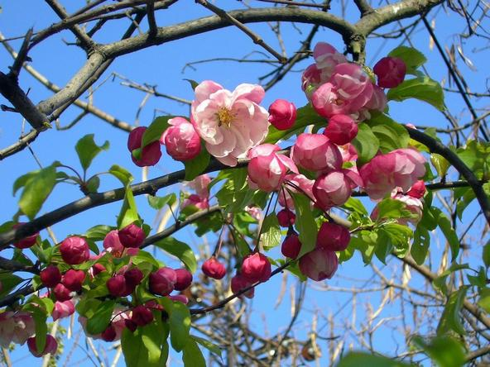
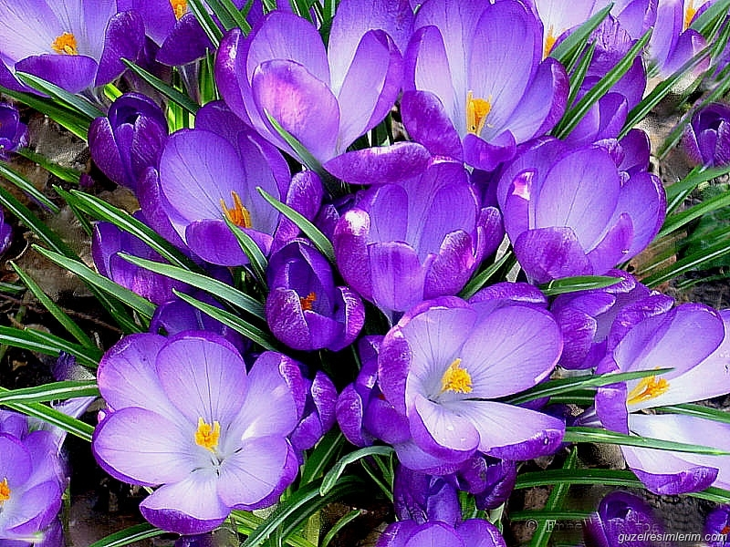
Тот ответил:
— Ничего такого, что было бы неправдой. Я просто написал её немного по-другому.
Он улыбнулся и ушёл.
Новая надпись на табличке была такая: «Сейчас весна, но я не могу её увидеть».

Slide 17
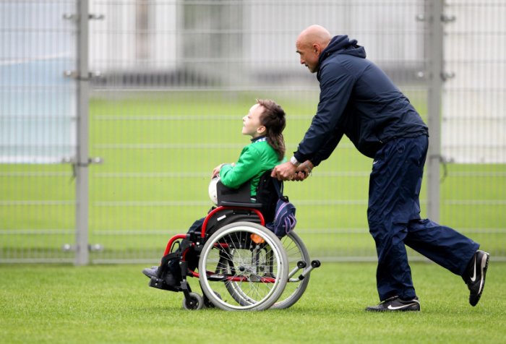
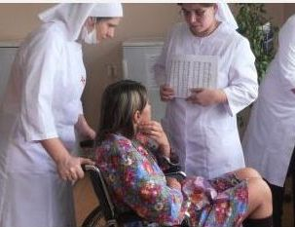
Милосердие должно стать важным правилом жизни каждого человека.

Slide 18
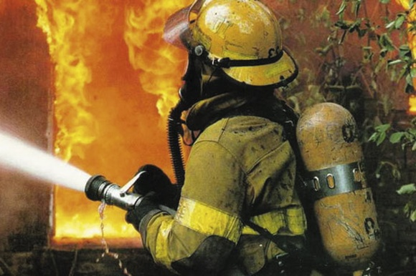

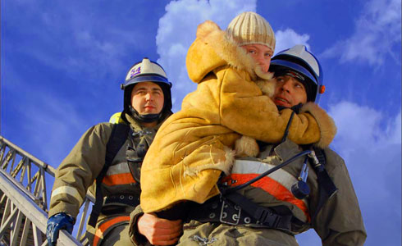
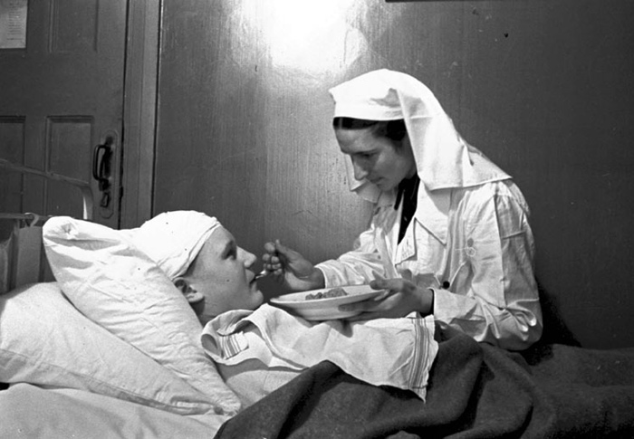
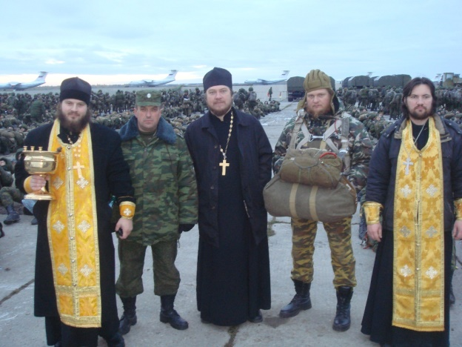
Профессии милосердия

Slide 19
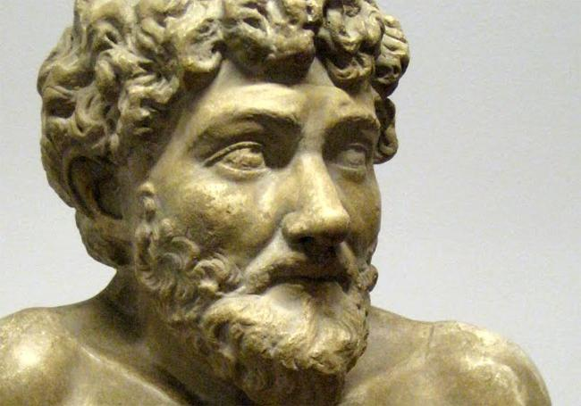
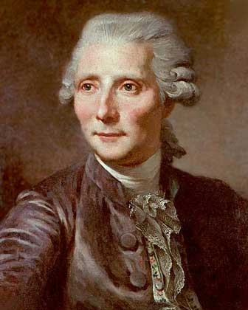
Благодарность – признак благородства души. (Эзоп)
У кого доброе сердце, того благодарность не тяготит. (П.Бомарше)

Slide 20
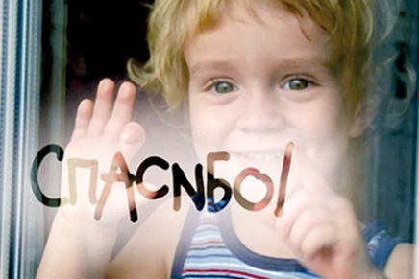
Старайтесь быть милосердными и способными на благодарность!

Slide 21
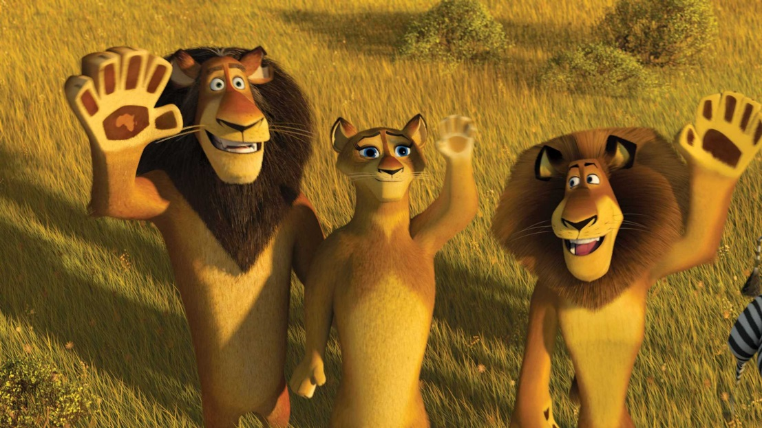
Домашнее задание.
Приведите примеры милосердия из художественной литературы.

Slide 22


Slide 23
Используемые источники:
Шемшурина А.И.
Основы светской этики. 4 класс: учебн. для общеобразоват. Организаций/ - М.: Просвещение, 2014.
Основы религиозных культур и светской этики. Книга для родителей. – М.: Просвещение, 2011.
Основы религиозных культур и светской этики. Книга для учителя. Справочные материалы для общеобразовательных учреждений. – М.: Просвещение, 2011.
Основы светской этики. Электронное пособие к учебному пособию. – М.: Просвещение, 2011.
https://youtu.be/LGghFeMODqA
https://youtu.be/3Q2o4S8zAkg

